Slide 1
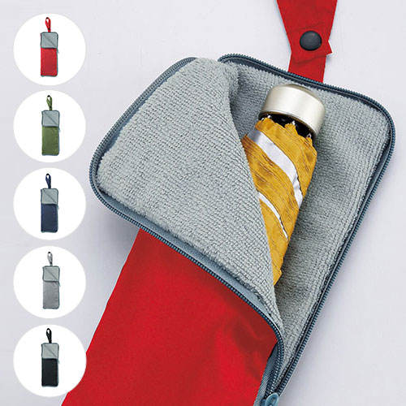
【提案書】
リフェロ・再生PETポータブルマルチ傘カバー
特徴
再生PETポリエステルを使った、ノベルティに最適なエコなポータブルマルチ傘カバー。使用済みの折り畳み傘もコンパクトに携帯できるので、特に傘が手放せない梅雨シーズンには重宝します。
商品写
納期
納期スペース
仕様
カラー展開：レッド、カーキ、ネイビー、グレー、ブラック
素材：ポリエステル(再生PET)、ポリエステル
サイズ：使用時:約280×115mm収納時:約110×70×30mm
包装：ポリ袋入
備考：名入れ可能
お見積
お見積りスペース

